Slide 1
微机原理与接口技术
主讲：陈佩
15929985147

Slide 2
总 目 录
第1章 二进制数加减法电路
第2章 微型计算机的基本组成电路
第3章 微型计算机的基本工作原理
第4章 16位微处理器
第5章 32位微处理器（自学）
第6章 PC的总线及整机结构
第7章 汇编语言与汇编程序
第8章 汇编语言程序设计
第9章 输入输出和接口技术
第10章 中断技术
第11章 常用可编程接口芯片
第12章 A/D及D/A转换器

Slide 3
1.1 数制
第1章 二进制数加法电路
定义：人们利用符号来记数的科学方法
种类（常用）：二进制(Binary)、八进制(Octal)、
十进制(decimal )和十六进制(Hex)

Slide 4

1.1.1 数制的基与权
基：数制所使用数码的个数
权：数制每一位所具有的值
十进制(decimal )
数码：0，1，2，3，4，5，6，7，8，9，共有10个
权：以10为底的幂，如0、1、2…
基：10
十万 万 千 百 十 个
权位：
5权位 4权位 3权位 2权位 1权位 0权位

Slide 5
为什么用二进制？
用二进制电路来计数时，只能代表两个数码：0和1。如以1代表高电位，则0代表低电位。电路组成的计算机运算迅速、电路简便、成本低。
二进制(Binary)
数码: 0，1
基: 2
权: 是以2为底的幂，如0、1、2…
二进制
十进制
1 1 0 1 1 1
2⁵ 2⁴ 2³ 2² 2¹ 2⁰
权位：
5权位 4权位 3权位 2权位 1权位 0权位
32 16 8 4 2 1

Slide 6
八进制(Octal)
数码: 0, 1, 2, 3, 4, 5, 6, 7
基: 8
权: 是以8为底的幂
为什么用十六进制？
用十六进制既可简化书写，又便于记忆。如下列一些等值的数：
1000₍₂₎=8₍₁₆₎(即8₍₁₀₎)
1111₍₂₎=F₍₁₆₎(即15₍₁₀₎)
11 0000₍₂₎=30₍₁₆₎(即48₍₁₀₎)
十六进制(Hex)
数码: 0, 1, 2, 3, 4, 5, 6, 7, 8, 9, A, B, C, D, E, F
基: 16
权: 是以16为底的幂
在微型计算机中这些数制都是经常用到的，但在本书中，二进制和十六进制更为常用。

Slide 7
1.1.4 数制的转换方法
由于我们习惯用十进制记数，在研究问题或讨论解题的过程中，用十进制来考虑和书写的。当考虑成熟后，要把问题变成计算机能够“看得懂”的形式时，就得把问题中的所有十进制数转换成二进制代码。这就需要用到“十进制数转换成二进制数的方法”。计算机运算得到的结果是二进制数，又需要用到“二进制数转换为十进制数的方法”，才能把运算结果用十进制形式显示出来。

Slide 8
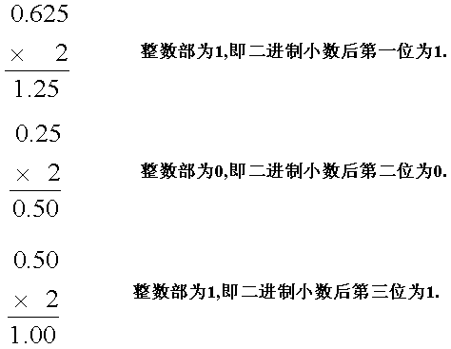
1.十进制数转换成二进制数
整数：除2取余法
【例1.1】求13的二进制数
结果为1101
小数：乘2取整法
【例1.2】求十进制数0.625的二进制数
结果为0.101

Slide 9
2.二进制数转换成十进制数：二进制数各位的权乘以对应位的数(0或1)再加起来就得到十进制数。
【例1.3】求二进制数101011的十进制数。
1 0 1 0 1 1
权： 2⁵ 2⁴ 2³ 2² 2¹ 2⁰
乘积： 32 0 8 0 2 1
累加： 43
结果：43₍₁₀₎
二进制小数转换为十进制时也可用同样的方法，二进制数小数各位的权是2⁻¹，2⁻²…。

Slide 10
【例1.4】求二进制数0.101的十进制数。
0. 1 0 1
权： 2⁰ 2⁻¹ 2⁻² 2⁻³
乘积： 0 0.5 0 0.125
累加： 0.625
结果：0.625₍₁₀₎

Slide 11
两点注意事项：
(1) 一个二进制数可以准确地转换为十进制数，而一个带小数的十进制数不一定能够准确地用二进制数来表示。
(2) 带小数的十进制数在转换为二进制数时，以小数点为界，整数和小数要分别转换。
此外，还有其他各种数制之间的转换，其方法和上述方法类似，都可以从数制的定义中找到转换方法。

Slide 12
1.2 二进制数的运算及其加法电路
算术的基本运算：加、减、乘和除。
微型计算机中通常只有加法电路，这是为了使硬件结构简单而成本较低。不过，只要有了加法电路，也能完成算术的4种基本运算。
1.2.1二进制数的相加
两个二进制数相加的几个例子：
【例1.11】
(1) (2)
1 A 0 1 A
+) 1 B +) 1 0 B
1 0 S 1 1 S
进位

Slide 13
(3) (4)
1 1 C
1 1 A 0 1 1 A
+) 1 1 B +) 0 1 1 B
1 1 0 S 1 1 0 S
进位 进位
例1.11(1)中，加数A和被加数B都是1位数，其和S变成2位数，这是因为相加结果产生进位。
例1.11(2)中，A和B都是2位数，相加结果S也是2位数，因为相加结果不产生进位。
例1.11(3)中，A和B都是2位数，相加结果S是3位数，这也是产生了进位。例1.11(4)中，是例1.11(3)的另一种写法，以便看出“进位”究竟是什么意义。
即

Slide 14
第1位(或称0权位)是不可能有进位的，要求参与运算的就只有两个数A₀和B₀，其结果为S₀。第2位(或称1权位)就是3个数A₁，B₁及C₁参与运算了。其中C₁是由于第1位相加的结果产生的进位。此3个数相加的结果其总和为S₁=1，同时又产生进位C₂，送入下一位(第3位)。第3位(或称2权位)也是3个数A₂，B₂及C₂参加运算。由于A₂及B₂都是0，所以C₂即等于第3位的相加结果S₂。

Slide 15
从以上几例的分析可得出下列结论：
(1) 两个二进制数相加时，逐位相加。例如：
A=A3 A2 A1 A0
B=B3 B2 B1 B0
则从最右边第1位(即0权位)开始，逐位相加，其结果可以写成：
S=S3 S2 S1 S0
其中各位是分别求出的：
S0=A0+B0→进位C1
S1=A1+B1+C1→进位C2
S2=A2+B2+C2→进位C3
S3=A3+B3+C3→进位C4
最后所得的和是：C4 S3 S2 S1 S0=A+B

Slide 16
(2) 右边第1位相加的电路要求：
输入量为两个，即A0及B0；
输出量为两个，即S0及C1。
这样的一个二进制位相加的电路称为半加器(half adder)。
(3) 从右边第2位开始，各位对应相加时的电路要求：
输入量为3个，即Ai,Bi,Ci；
输出量为两个，即Si,Ci+1。
其中i=1,2,3，…，n。这样的一个二进制位相加的电路称为全加器(full adder)。

Slide 17
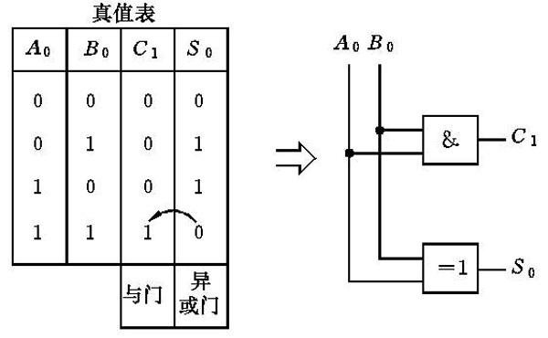

1.2.2 半加器电路
图1.1 半加器电路及真值表
特点：有2个输入端，用两个数字(A₀，B₀)代表电位输入；
有2个输出端，用以输出总和S₀及进位C₁。
电路可能出现的状态可以用真值表来表示。

Slide 18
此表在布尔代数中称为真值表。
考察一下C₁与A₀及B₀之关系，即可看出这是“与”的关系，即：
C₁=A₀×B₀
而S₀与A₀及B₀之关系，也可看出这是“异或”的关系，即：
S₀=A₀ B₀
=A₀B₀+A₀B₀
即只有当A₀及B₀二者相异时，才起到或的作用；二者相同时，则其结果为0。
因此，可以用“与门”及“异或门”(或称“异门”)来实现真值表的要求。

Slide 19
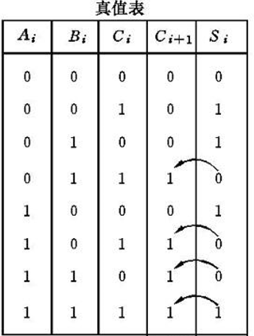

1.4.3 全加器电路
多输入“异或门”(3输入)的输入与输出关系的判断方法：多输入A，B，C…中为“1”个数为零及偶数时，输出为0；为奇数时，输出为1。

Slide 20
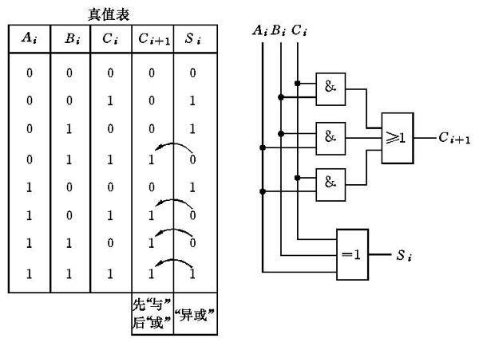
1.4.3 全加器电路
电路特点：
(1)有3个输入端，以输入A_{i}，B_{i}和C_{i}
(2)有2个输出端，即S_{i}及C_{i+1}
(3)总和S_{i}可用“异或门”来实现
(4)进位C_{i+1}则可以用3个“与门”及一个“或门”来实现
图1.2 全加器电路及真值表

Slide 21
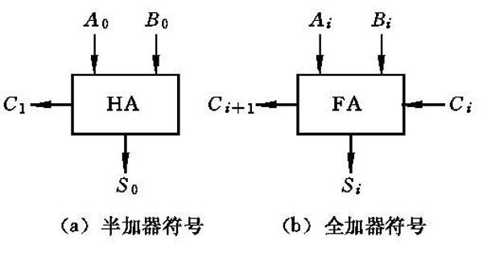
1.2.4 半加器及全加器符号
图1.3(a)为半加器符号，
图1.3(b)为全加器符号。
图1.3

Slide 22
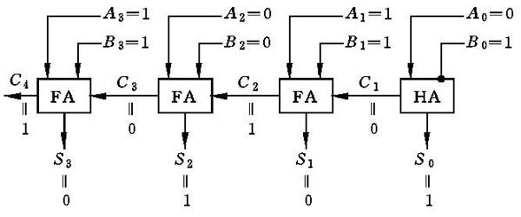
1.2.5 二进制数的加法电路
设A=1010=10₍₁₀₎
B=1011=11₍₁₀₎
4位的二进制加法电路

Slide 23
A与B相加，写成竖式算法如下：
A：1 0 1 0
B：1 0 1 1 (+
S： 1 0 1 0 1
即其相加结果为S=10101。
从加法电路，可看到同样的结果：
S=C₄S₃S₂S₁S₀
=10101

Slide 24
1.4.6 二进制数的减法运算
在微型计算机中，没有专用的减法器，是利用补码将减法运算转化为加法运算。
其原理是：将减数B变成其补码后，再与被减数A相加，其和(如有进位的话，则舍去进位)就是两数之差。
补码是什么呢?对于二进制数来说，简言之，可用下式来表示：
补码=反码+1
这就是说，如有一个二进制数为A，这就是原码，则其反码为A，于是补码A′可以写成：
A′=A+1

Slide 25
补码并非只有二进制数才有。在十进制、十六进制等各种进制中都是存在的。如在十进制中原码为6的补码是4，原码为64的补码是36，原码为642的补码是358等。
由此可见：原码+补码的结果如下：
6+4=10
64+36=100
642+358=1000
即原码与补码互相补充而能得到一个进位数：
1位数的原码加补码得到的是2位数10；
2位数的原码加补码得到的是3位数100；
3位数的原码加补码得到的是4位数1000。

Slide 26
以十进制数为例，利用补码而将减法运算转变成加法运算.例如：73-15=？
15的补码= 85
73-15= 73+85=158，把进位位1去掉，
得73-15= 58，
但是，在十进制中用电路由原码求补码不十分方便，所以没有人用这个规律去算减法。

Slide 27
二进制数中，常用反码加1的方法来获得补码。
这在计算机中非常方便，因为二进制电路由原码求反码是很容易的，这在下面就会看到。
有了补码，就可以将减法变成加法来运算了。请看下面的例子。
【例1.12】求Y=8₍₁₀₎-4₍₁₀₎=?
解：因为 A=8₍₁₀₎=1000₍₂₎
B=4(10)=0100₍₂₎
则 B′=1011+1=1100₍₂₎

Slide 28
于是 Y=A-B
=A+B′
=1000+1100
=1 0100
进位，应舍去
=0100₍₂₎=4₍₁₀₎
【例1.13】求Y=F_{(H)}-A_{(H)}=?(即15(D) -10(D) )
设 A=F_{(H)}=1111_{(B)}=15_{(D)}
B=A_{(H)}=1010_{(B)}=10_{(D)}
则 B′=0101+1=0110_{(B)}
所以 Y=1111+0110
= 1 0101
进位，舍去
= 0101(B)(结果为5)

Slide 29
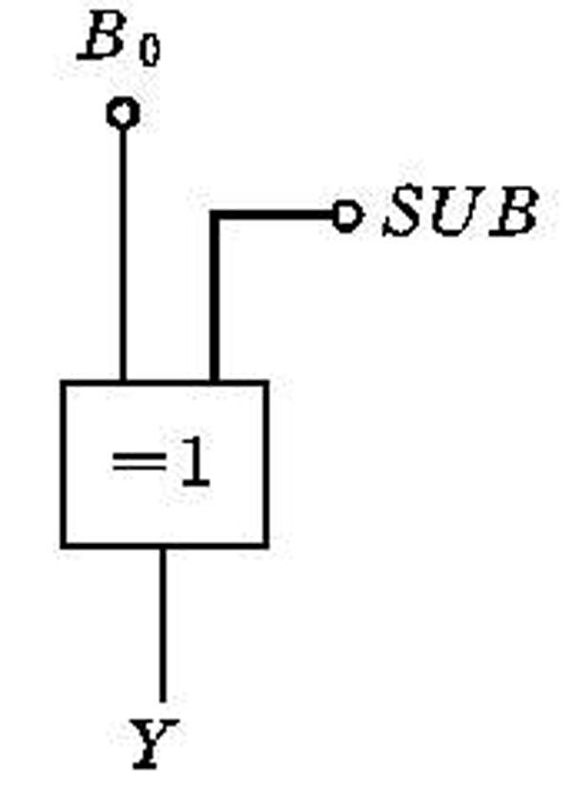
1.2.7 可控反相器及加法／减法电路
补码可将减法运算变为加法运算，因此需要这样一个电路：它能将原码变成反码，并使其最低位加1。
可控反相器可使原码变为反码。实际上是一个异或门，特点：两输入端相同则输出为0，两者不同则输出为1。
e.g. B= 0 or 1
SUB= 1
图1.5 可控反相器

Slide 30
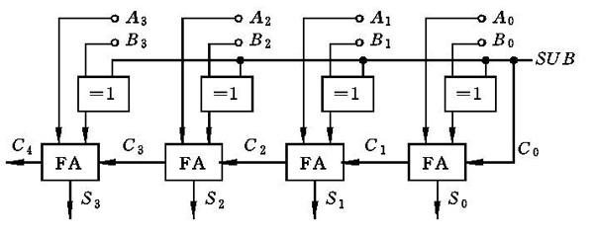
利用这个特点，在图1.4的4位二进制数加法电路上增加4个可控反相器并将最低位的半加器也改用全加器，就可以得到如图1.6的4位二进制数加法器／减法器电路了，该电路既可以作为加法电路(当SUB=0)，又可以作为减法电路(当SUB=1)。
图1.6 二进制补码加法器（SBU=0）/减法器（SBU=1)

Slide 31
如果有下面两个二进制数：
A=A₃A₂A₁A₀
B=B₃B₂B₁B₀
将这两个数的各位分别送入该电路的对应端，于是：
当SUB=0时，电路作加法运算：A+B。
当SUB=1时，电路作减法运算：A-B。
图1.6电路的原理如下：当SUB=0时，各位的可控反相器的输出与B的各位同相，所以图1.6和图1.4的原理完全一样，各位均按位相加。结果S=S₃S₂S₁S₀，而其和为：C₃S=C₄S₃S₂S₁S₀。

Slide 32
当SUB=1时，各位的反相器的输出与B的各位反相。注意，最右边第一位(即S0位)也是用全加器，其进位输入端与SUB端相连，因此其C₀=SUB=1。所以此位相加即为：
A₀+B₀+1
其他各位为：
A₁+B₁+C₁
A₂+B₂+C₂
A₃+B₃+C₃
因此其总和输出S=S₃S₂S₁S₀，即：
S=A+B+1
=A₃A₂A₁A₀+B₃B₂B₁B₀+1
=A+B′
=A-B 注意：若C4不等于0，则要被舍去。

Slide 33
习题
1.1、 1.2、 1.3、 1.4
补充：将下列各二进制数转换为十进制数和十六进制数。
(1) 1101₍₂₎
(2) 11010₍₂₎
(3) 110100₍₂₎
(4) 10101001₍₂₎

